Slide 1
Znamię! Znam je
– co powinniśmy wiedzieć o czerniaku?

Slide 2
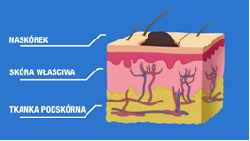
Co to jest czerniak?
Czerniak jest nowotworem złośliwym skóry. Wywodzi się z melanocytów – komórek pigmentowych wytwarzających barwnik zwany melaniną, który sprawia, że skóra ciemnieje w kontakcie z promieniowaniem ultrafioletowych. Czerniaki najczęściej pojawiają się na skórze, ale także w obrębie ust, nosa oraz gałki ocznej.

Slide 3
Czerniak…
Czerniak charakteryzuje się bardzo agresywnym wzrostem oraz wczesnymi i licznymi przerzutami, które są trudne w leczeniu farmakologicznym.
To oznacza, że czerniak szybko przechodzi z choroby miejscowej (rozwijającej się w jednym miejscu na skórze) w postać rozsianą tzw. uogólnioną.
Czerniak nie tylko rozrasta się na powierzchni skóry, ale co groźniejsze wrasta w głąb skóry i gdy przejdzie barierę skóry (ma wtedy ok. 1 mm głębokości), dostaje się do naczyń krwionośnych, a następnie za ich pomocą przedostaje się do całego organizmu. Czasem wystarczą 3 miesiące, aby czerniak zaatakował cały organizm.
Jednak, usunięcie czerniaka miejscowego, kiedy choroba nie jest jeszcze zaawansowan, pozwala na wyleczenie nawet 80% chorych. Dlatego tak ważne jest szybkie i prawidłowe rozpoznanie tego nowotworu. Czerniak jest nowotworem, który łatwo dostrzec, gdyż rozwija się na skórze, a nie wewnątrz organizmu.
Czerniak może pojawić się w kilku miejscach na ciele. Jedno ognisko choroby nie wyklucza pojawiania się kilku innych nawet jeśli czerniak nie jest rozsiany.
Czerniak to najczęściej nowa zmiana na skórze. Jednak cześć zwykłych znamion może „zrakowieć” czyli zamienić się w czerniaka.

Slide 4
Występowanie czerniaka w Polsce
W Polsce co roku odnotowuje się około 50 000 przypadków nowych zachorowań na nowotwory skóry, w tym 3000 zachorowań na czerniaki.
Czerniak jest najbardziej agresywnym nowotworem skóry i jednym z najbardziej agresywnych nowotworów w ogóle.
Czerniak stanowi tylko 6% wszystkich nowotworów skóry, ale aż 80% chorych na czerniaki umiera z powodu choroby.
Średni czas przeżycia od momentu diagnozy to 6-8 miesięcy.
Liczba zachorowań na czerniaka w Polsce podwaja się co 10 lat.
Najczęściej na czerniaki chorują mężczyźni w wieku ok. 50 lat – jest to wynik wieloletniej niewłaściwej ekspozycje na słońce.
Czerniak jest jednym z najczęstszych nowotworów występujących wśród nastolatków, którzy często korzystają z solarium, nie stosują filtrów słonecznych i przebywają na słońcu w godzinach najwyższego promieniowania.

Slide 5
Kto jest w grupie ryzyka zachorowania na czerniaka?
Około 25% Polaków ma jasną lub bardzo jasną karnację, która łatwo ulega poparzeniom słonecznym – to osoby, które właściwie w ogóle nie powinny korzystać z kąpieli słonecznych.
Dodatkowo ok. 40% Polaków ma jasną karnację, która, mimo iż jest bardziej odporna na promieniowanie słoneczne, nadal jest fenotypem skóry, który mieści nasz naród w grupie o wysokim stopniu ryzyka zachorowania na czerniaka.
Osoby najbardziej narażone na rozwój czerniaka to osoby:
o jasnych i rudych włosach,
o jasnych oczach,
o jasnej lub bardzo jasnej cerze,
z piegami i/lub znamionami,
które łatwo ulegają poparzeniom słonecznym,
słabo tolerują słońce,
opalają się z dużym trudem lub w ogóle
u których w rodzinie występował czerniak.
Osoby te bezwzględnie powinny unikać słońca oraz całkowicie zrezygnować z solarium.
Grupą szczególnie narażoną na poparzenia słoneczne są dzieci. Ich skóra nie jest jeszcze dojrzała i nie potrafi obronić się przed silnym promieniowaniem słonecznym. Poparzenia słoneczne wśród dzieci, które niestety nie są rzadkie, podnoszą dwukrotnie ryzyko zachorowania na czerniaka w przyszłości.

Slide 6
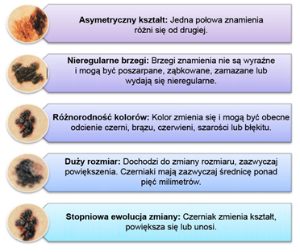
Jak wygląda czerniak, czyli ABCDE Czerniaka?
Badanie opinii publicznej TNS OBOP zrealizowane przez Akademię Czerniaka w 2013 roku wskazują, że aż 30% Polaków, którym pokazano zdjęcie czerniaka – nie rozpoznałoby nowotworu i nie udałoby się do lekarza, aby zbadać znamię.
Dlatego warto znać cechy czerniaka określane za pomocą kryteriów ABCDE:
A - asymetria np. znamię „wylewające” się na jedną stronę,
B - brzegi poszarpane, nierównomierne, posiadające zgrubienia,
C - czerwony lub czarny i niejednolity kolor
D - duży rozmiar, wielkość zmiany powyżej 0,5 cm,
E - ewolucja, czyli postępujące zmiany
zachodzące w znamieniu

Slide 7
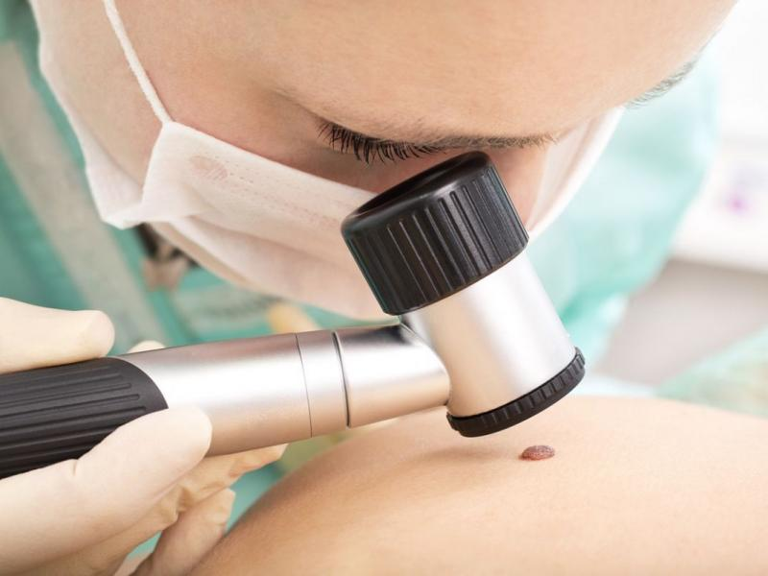
Lekarz – ale jaki?
Wszystkie znamiona, narośla, pieprzyki, które mają te cechy powinny zostać zbadane przez lekarza dermatologa lub chirurga - onkologa i w razie jakichkolwiek wątpliwości wycięte. Swędzenie, krwawienie i pękanie znamienia, jest sygnałem alarmowym do natychmiastowej konsultacji.

Slide 8
Wczesne wykrycie ratuje życie
Usunięcie czerniaka miejscowego, kiedy choroba nie jest jeszcze zaawansowana pozwala na wyleczenie nawet 90% chorych
Dlatego ważne jest szybkie i prawidłowe rozpoznanie Czerniaka łatwo zauważyć - rozwija się na skórze, a nie wewnątrz organizmu
Czerniaki mogą pojawić się także w obrębie ust, nosa i gałki ocznej
Czerniak może pojawić się w kilku miejscach na ciele. Jedno
ognisko choroby nie wyklucza pojawiania się
kilku innych
Czerniak to najczęściej nowa zmiana na skórze. Jednak cześć zwykłych znamion może zamienić się w czerniaka

Slide 9
Sprawdź, czy rozpoznasz czerniaka ?
Warto sprawdzić swoją wiedzę oraz czujność przechodząc przez krótki internetowy quiz „Znamię! Znam je?”. Gra przedstawia sześć różnych znamion – rolą gracza jest sprawdzić, czy prawidłowo odróżnia czerniaka od niegroźnych zmian skórnych.
Gra dostępna jest na stronie www Akademii Czerniaka:
http://www.akademiaczerniaka.pl/kampania-znamie-znam-je/gra-interaktywna/

Slide 10
Objawy i rokowania czerniaka
Czerniak może rozwinąć się, pod wpływem różnych czynników (patrz - czynniki ryzyka), na podłożu już istniejących znamion barwnikowych lub powstać na skórze nie zmienionej. Niepokój budzić powinny WSZELKIE! zmiany dotyczące już istniejących znamion. Do najczęstszych objawów, wymagających konsultacji lekarza (onkolog, chirurg onkolog, dermatolog) należą między innymi:
zgrubienie
zaczerwienienie wokół znamienia
swędzenie
krwawienie
powiększenie
zmiany zabarwienia
zmiana kształtu

Slide 11
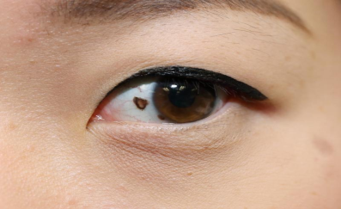
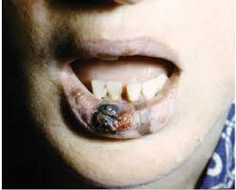
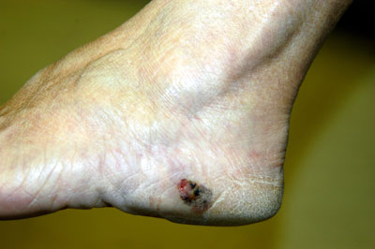
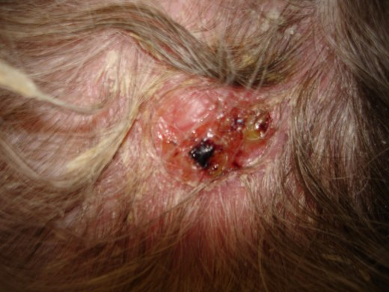
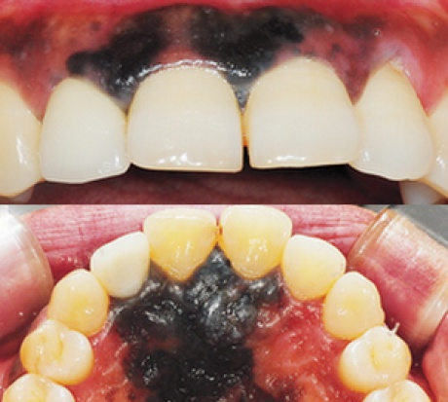
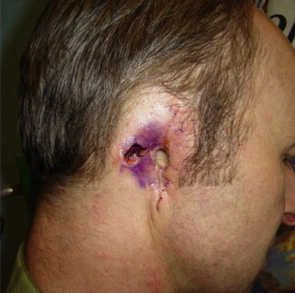
Miejsca, w których występuje czerniak
W czerniaku choroba przebiega w zależności od tego, jaką postać przyjął czerniak i gdzie się ulokował. Okazuje się, że ten rodzaj nowotworu pojawia się w najróżniejszych miejscach, dlatego warto oglądać swoje ciało i wyłapywać niepokojące zmiany. Miejsca występowania czerniaka to: błona śluzowa jamy ustnej (podniebienie twarde i miękkie, dziąsła), przełyk, narządy płciowe, okolice odbytu, paznokcie, a nawet powieki. Ta postać raka może pojawić się też w błonie naczyniowej oka (naczyniówce), ciałku rzęskowym oraz tęczówce.

Slide 12
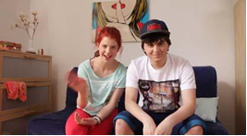
Samobadanie skóry – pierwszy krok w zmianie zachowań
Badania opinii Polaków przeprowadzone w kwietniu 2013 roku wykazały, iż 14% badanych w ogóle nie zwraca uwagi na znamiona, a 32% deklaruje, że nie ma żadnych podejrzanych zmian.
To oznacza, iż blisko połowa badanych Polaków (46%) nie obserwuje skóry lub nie zwraca uwagi na znamiona.
Kluczem wczesnego rozpoznania czerniaka jest dobra znajomość własnego ciała i skóry. Samoocena skóry powinna być wykonywana raz w miesiącu zarówno przez osoby starsze jak i młodzież.
Poświęćcie kilka minut, aby poznać Kamilę i Dawida oraz przejść szybki kurs samooceny skóry: http://www.akademiaczerniaka.pl/kampania-znamie-znam-je/program-do-szkol-ponadgimnazjalnych/film-edukacyjny-dla-uczniow/

Slide 13
Złote zasady ochrony przed czerniakiem:
Nie opalaj się w solarium! – w przypadku młodych ludzi jest to najważniejszy czynnik wywołujący czerniaki. Planowane jest ograniczenie dostępu do solariów dla osób poniżej 18 roku życia.
Unikaj przebywania w pełnym słońcu w godzinach 11.00-16.00
Chroń skórę: stosuj filtry UV, noś czapkę i okulary przeciwsłoneczne – latem nawet podczas pochmurnych dni należy stosować ochronę. Pamiętaj ochronie także
podczas uprawiania sportu na świeżym powietrzu!
Raz w miesiącu oglądaj swoją skórę – sprawdź, czy Twoje znamiona nie zmieniają się lub czy nie pojawiły się nowe
Jeśli zauważysz, że coś podejrzanego dzieje się z Twoim znamieniem, udaj się do dermatologa lub chirurga-onkologa
Przynajmniej raz na rok odwiedzaj dermatologa lub chirurga-onkologa, aby sprawdził czy wszystko w porządku

Slide 14
Chcesz wiedzieć więcej?
Na stronie Akademii Czerniaka znajdziecie:
Sondę ukazującą stan wiedzy Polaków nt. czerniaka
Ulotkę z najważniejszymi informacjami o czerniaku
Film na temat samobadania skóry
...i wiele innych materiałów o czerniaku
A zdobytą wiedzę będziecie mogli sprawdzić w quizie „Znamię!” Znam je?”
Więcej informacji na stronie www.AkademiaCzerniaka.pl oraz na fanpage-u kampanii „Znamię. Znam je” www.facebook.com/znamieznamje

Slide 15
Nie daj się czerniakowi!

